Slide 1

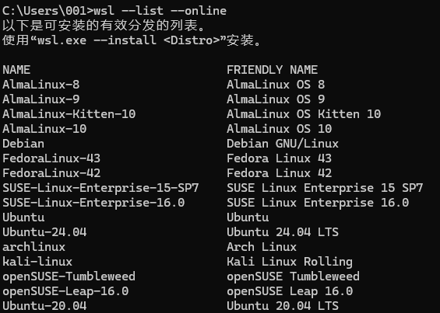
下载：wsl --install <linux_name可以默认不加> --web-download
查看当前有哪些子linux系统：wsl --list -v
查看可以按照哪些系统：wsl --list --online

Slide 2
切换默认的子系统：wsl --set-default <kali-linux>
dos命令行下启动子系统：wsl -d <linux_name>
退出子系统：exit
卸载子系统:wsl --unregister <linux_Name>

Slide 3

进入wsl后：
1.可以调用windows的程序对wsl中的文件进行操作
比如：notepad.exe test.txt就可以用windows的记事本打开这个文件，还能进行编辑
2. 可以在wsl中调用程序对windows的文件系统进行操作
explorer.exe <当前目录>
在powershell中，还可以把dos命令和wsl命令通过管道连接起来

Slide 4
CMD 和PowerllShell区别和用法
获取所有的powershell命令别名
Get-Alias
获取ls命令在powershell中的命名方式
Get-Command ls
获取单独的powershell命令别名
Get-Alias ls
powershell还集成了cmd和linux命令

